Slide 1
第5章 多元回归分析：OLS渐近性
提要
一、一致性
二、渐近正态性与大样本推断
三、OLS的渐近有效性

Slide 2
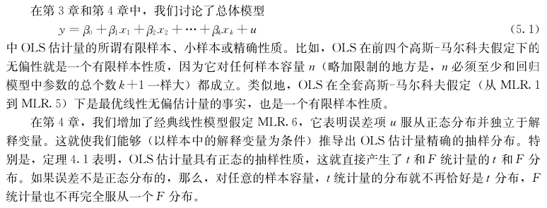

Slide 3
除了有限样本性质外，了解估计量和检验统计量的渐近性质（asymptotic properties）或大样本性质也是非常重要的。定义这些性质不是针对特定样本量，而是考虑样本量无限增加的情况 。
幸运的是，在我们所做的假设下，OLS具有令人满意的大样本性质。
应用中相当重要的发现是，即使没有正态性假设（假设MLR.6)， t 与 F 统计量也近似服从t 与 F分布，至少在大样本量的条件下如此。

Slide 4

一、一致性
估计量的无偏性当然非常重要，但并非总能实现。
既然并非所有有用的估计量都是无偏的，所以几乎所有经济学家都同意，一致性（consistency）是对估计量最起码的要求。
计量经济学家格兰杰曾说“如果你在 n 趋于无穷时还不能正确地得到它，那就不应该干这件事。”他的意思是说，如果你给出一特定总体参数的估计量不是一致的，那么就是在浪费时间。

Slide 5
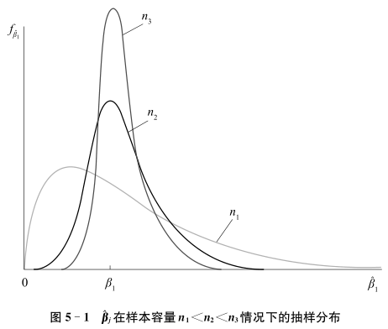

Slide 6

对任何具体应用而言，我们都自然而然地有一个固定的样本量，这就是难以理解诸如一致性等渐近性质的主要原因。
一致性涉及样本量变大时的假想实验。如果得到越来越多的数据，还不能让我们更接近所关心的估计值，那就是因为所用的估计程序表现欠佳 。
实际上，前面那套假设同时也蕴涵着OLS的无偏性和一致性。这里用一个定理加以总结。

Slide 7
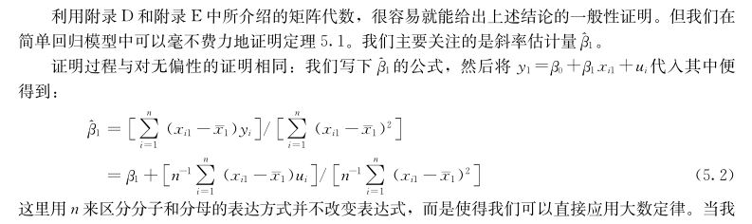
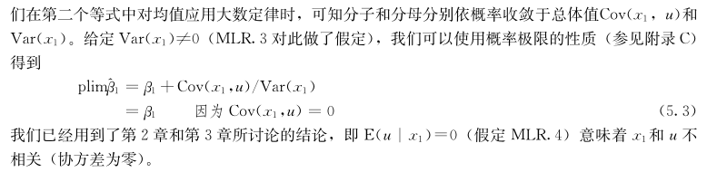
证明：

Slide 8
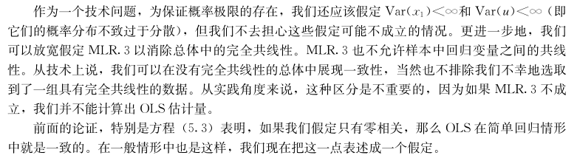

Slide 9
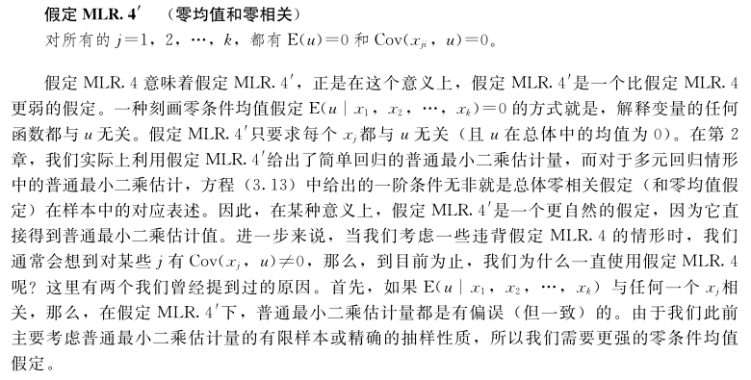

Slide 10
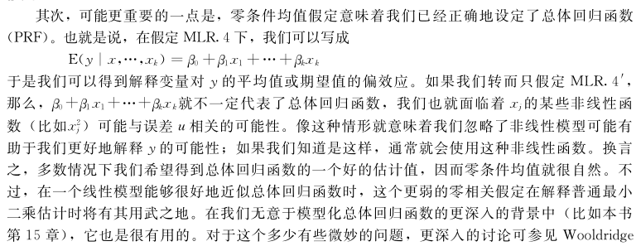

Slide 11
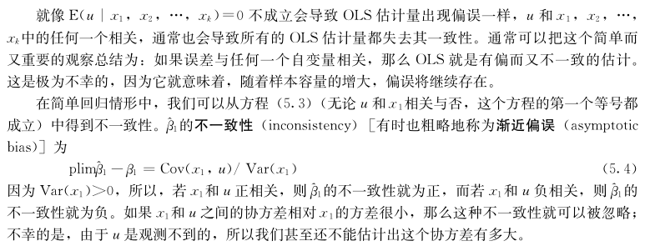
关于推导OLS的不一致性

Slide 12
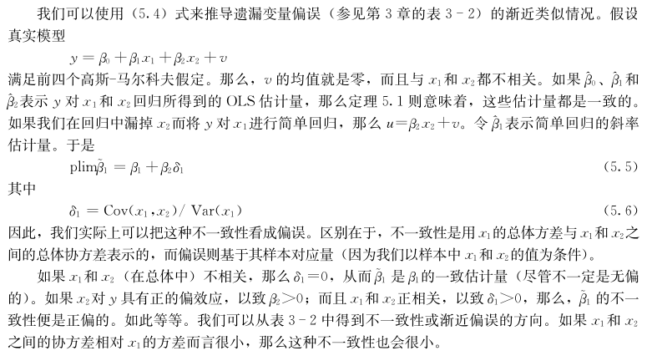

Slide 13
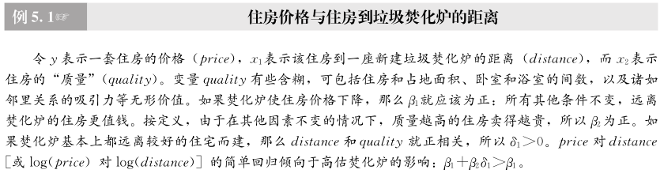

Slide 14
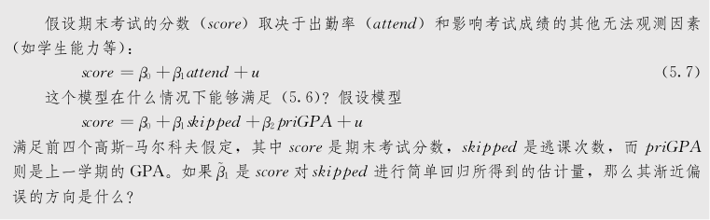
思考

Slide 15
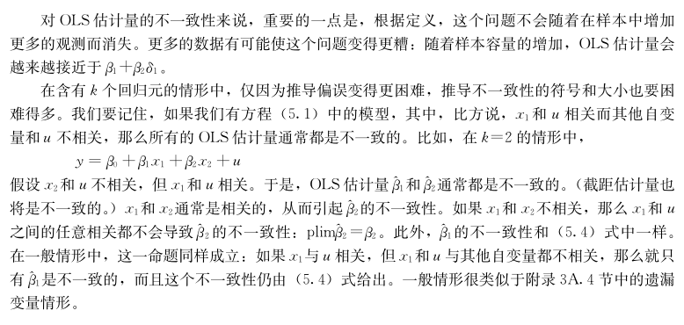
注意

Slide 16
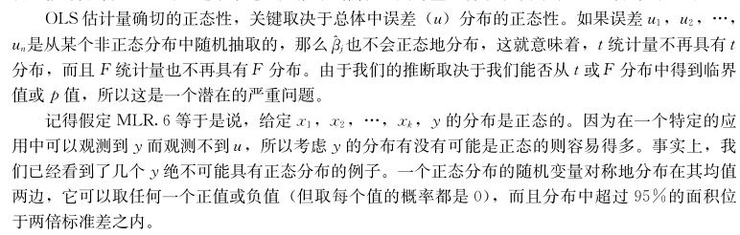
二、渐近正态性与大样本推断
在经典线性模型假设MLR.1至MLR.6下，定理4.1表明：抽样分布是正态的。
这个结论是推导应用计量经济学中常用的 t 与 F 分布的基础。

Slide 17
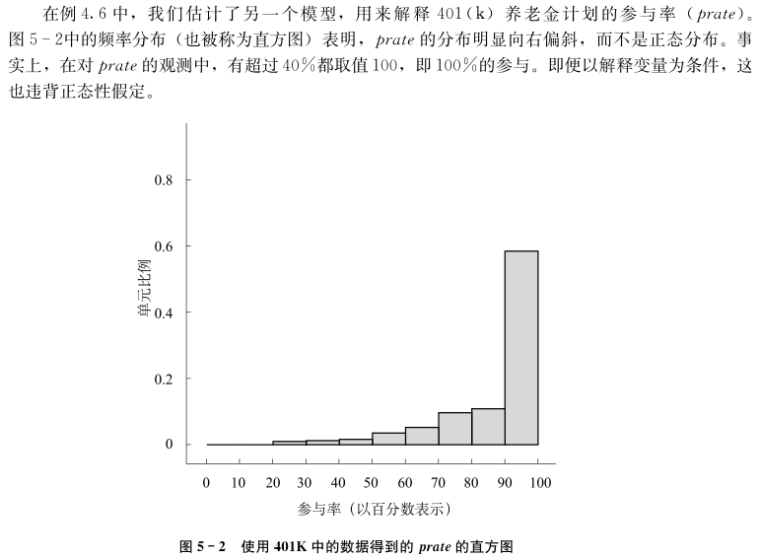

Slide 18
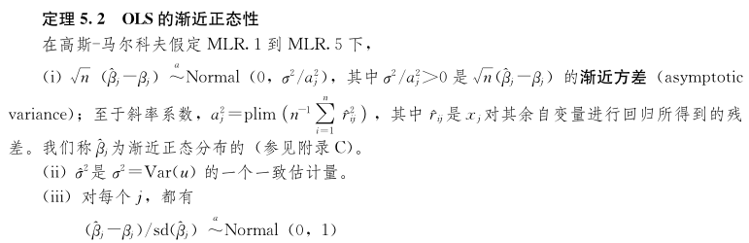
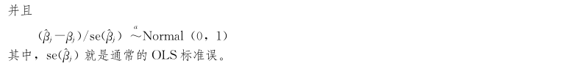
OLS渐近正态性定理

Slide 19
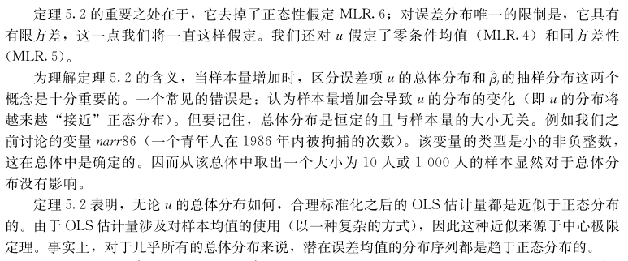
定理的解释

Slide 20
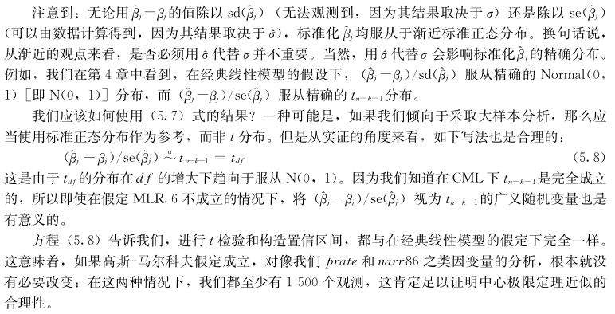

Slide 21
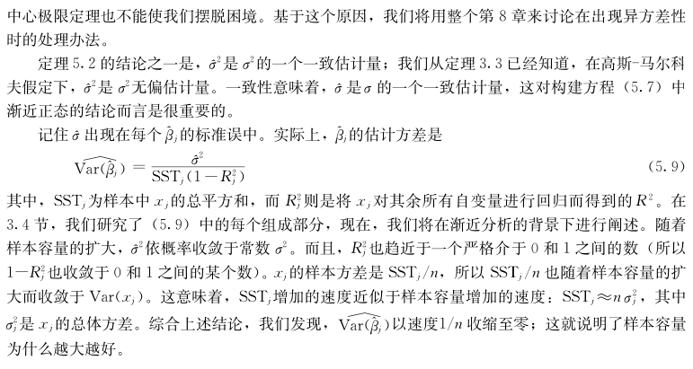

Slide 22
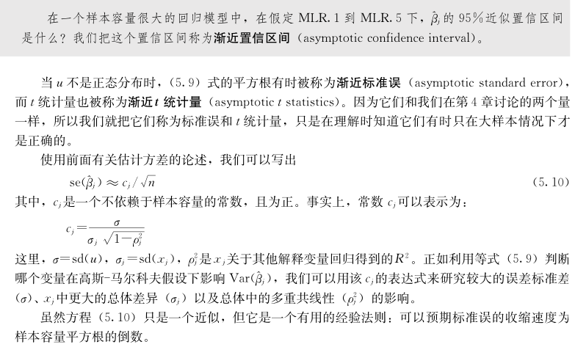
思考题5.2与渐近统计量

Slide 23
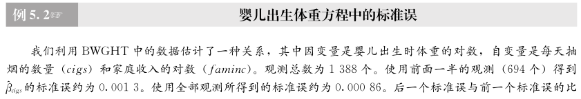
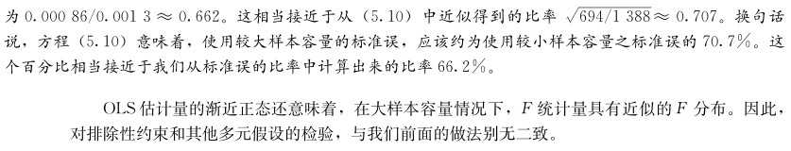

Slide 24
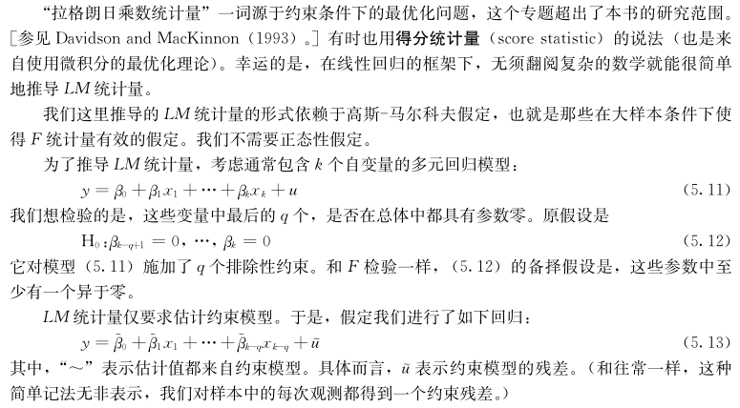
其他大样本检验：拉格朗日乘数统计量
有时用其他方法检验多元排除约束非常有用，现在来讨论拉格朗日乘数（LM）统计量，它在现代计量经济学中已经受到一定程度的欢迎。

Slide 25
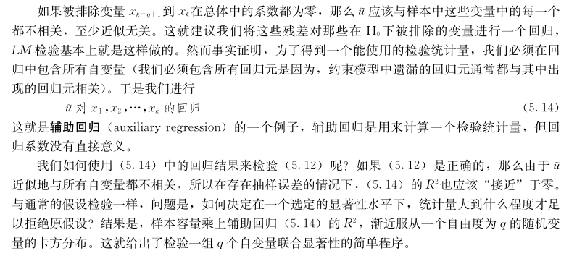

Slide 26
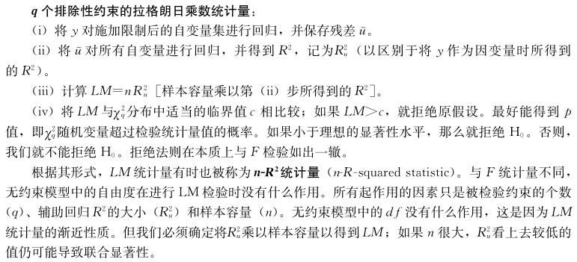

Slide 27
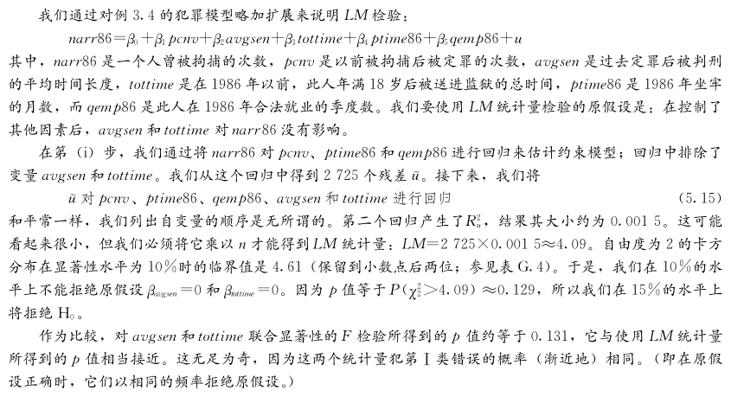

Slide 28
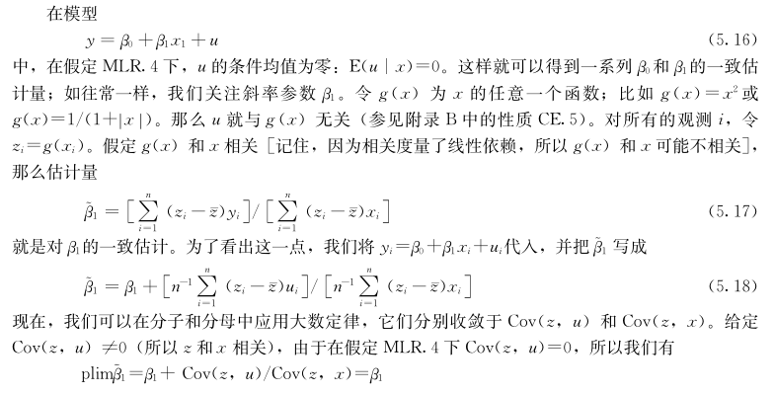
在高斯-马尔科夫假定下，OLS估计量是最优线性无偏的。 在高斯-马尔科夫假定下， OLS在一类估计量中也是渐近有效的。
想要对这个问题做一般性的探讨需要矩阵代数和高深的渐近分析。现在，只在简单回归情形中描述这个结论。

Slide 29
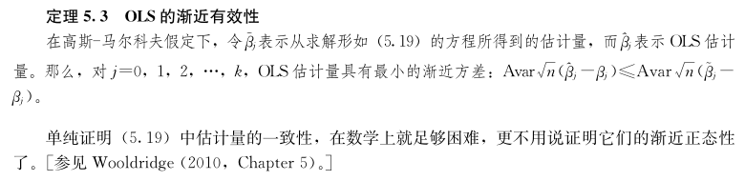
三、OLS的渐近有效性

Slide 30
